Slide 1
Název | Zemědělství – živočišná výroba
Předmět, ročník | Zeměpis, 2. ročník
Tematická oblast | Sociální prostředí
Anotace | Prezentace k tématu živočišná výroba, obsahuje otázky
Klíčová slova | Pastevectví, stájový chov, chované zvíře, živočišné produkty
Autor | Mgr. Tomáš Pospíšil
Datum | Září 2013
Škola | Gymnázium Jana Opletala, Litovel, Opletalova 189
Projekt | EU peníze středním školám, reg. č.: CZ.1.07/1.5.00/34.0221

Slide 2
Zemědělství
živočišná výroba
Po2 DUM č. 4

Slide 3
Úvod
krmivo z rostlinné výroby
živočišné produkty
výživa obyvatelstva (menší produktivita na plochu než rostlinná výroba)
suroviny pro průmyslové zpracování
tažná síla, dopravní prostředek
⅓ objemu zemědělské výroby – převaha vyspělé země
domestikace
Uveďte příklady základních typů potravin a surovin živočišného původu.

Slide 4
Typy chovu zvířat
kočovné pastevectví (nomádské)
aridní (suché) oblasti (Afrika - jz., centrální Asie)
v subarktickém pásu – sobi
polokočovné pastevectví
střední Asie, západní Čína
zásoby krmiv (sucho, zima), přístřešky pro dobytek

Slide 5
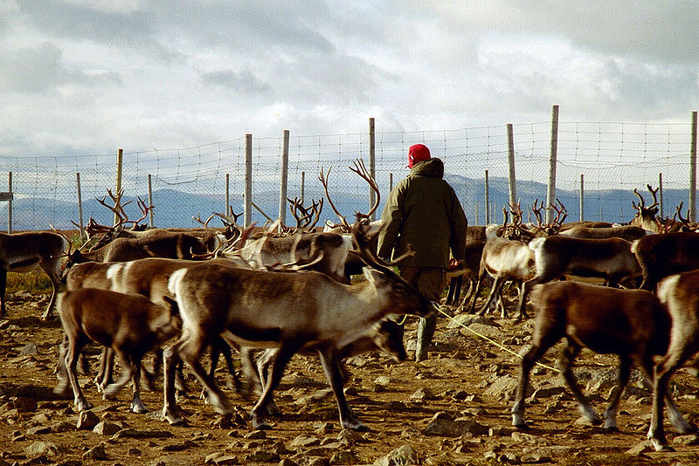
Typy chovu zvířat
Jak se nazývá kočovných národ pastevců
ve Skandinávii?
Obr. 1 Pastevec sobů ve Švédsku

Slide 6
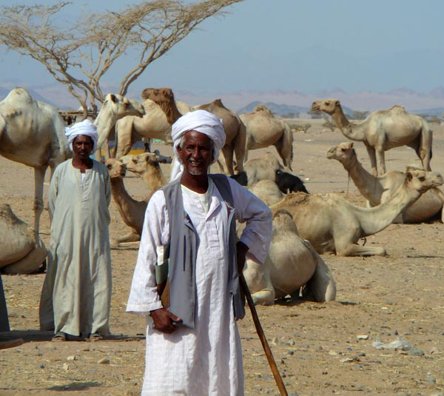
Typy chovu zvířat
Jaká zvířata chovají Beduíni?
Obr. 2 Saharský Beduín

Slide 7
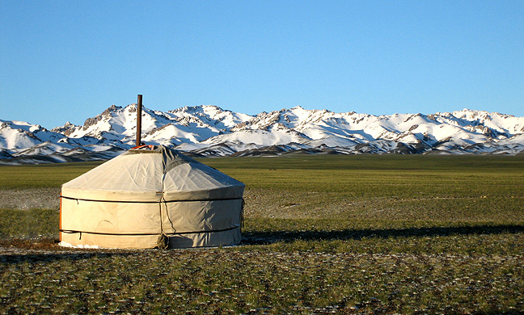
Typy chovu zvířat
Obr. 3 Jurta
Z kterého státu by mohl být tento obrázek?

Slide 8
Typy chovu zvířat
moderní pastevectví
nízké pracovní náklady, vysoká produktivita
prérie, horské pastviny USA (skot), savany
Austrálie (ovce), pampy JA (skot, ovce), pastviny N. Zélandu (ovce), Jižní Afrika
transhumace (lat. trans humum = za hranicemi obdělávaných půd)
pravidelné sezónní přesuny dobytka
nížiny – horské pastviny
středomoří Evropy, JA (Andy)

Slide 9
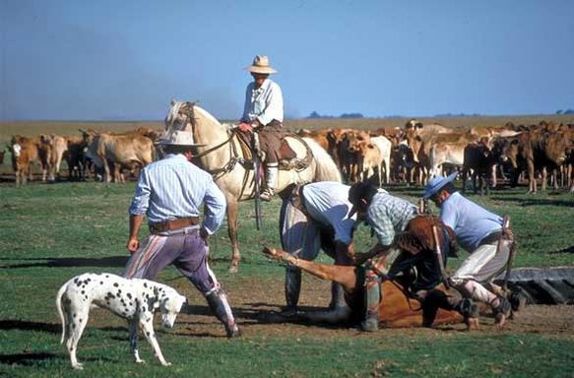
Typy chovu zvířat
Jak se nazývají honáci dobytka
v Jižní Americe a v USA?
Obr. 4 Honáci v Argentině

Slide 10
Typy chovu zvířat
chov alpského typu
alpské země
v létě alpské louky - pastýři (dojení)
zima ustájení v údolí
stájový
intenzivní
střední a jihovýchodní Evropa - doplněk rostl. výroby
západní a severní Evropa, USA – nadřazen rostl. výrobě
nejintenzivnější, vysoká produktivita

Slide 11
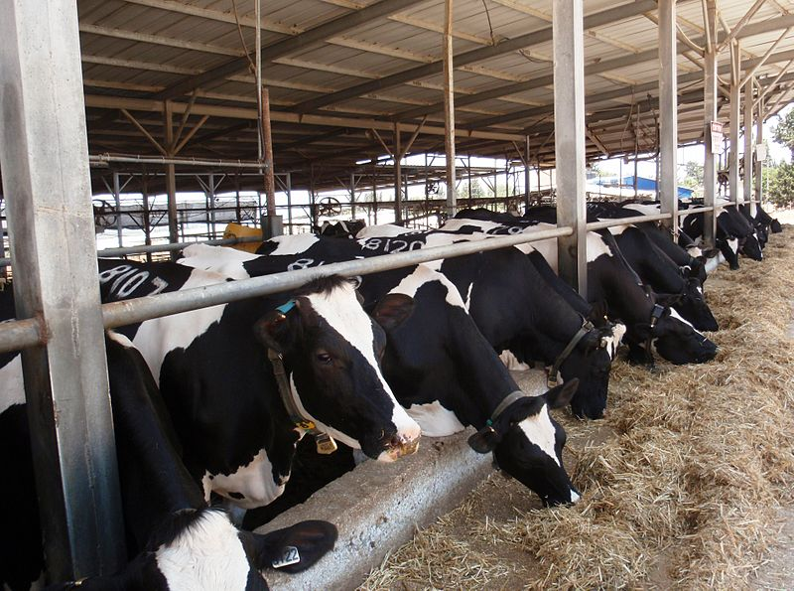
Typy chovu zvířat
Jaká úskalí může mít stájový chov?
Obr. 5 Kravín – továrna na maso a mléko

Slide 12
Chov skotu
výdojný (90 % mléka)
příměstské (Evropa, Sev. Amerika)
šťavnatá krmiva (pastviny)
daleko od spotřebitele (máslo, sýry, sušené a kondenzované mléko; N. Zéland, alpské země)
jatečný (25 % masa )
suché oblasti, mírný pás (+ mléko)
stavy: Indie (hinduismus; 15 %) Brazílie (12 %)
produkce: mléko: nejvíc USA
maso: USA (19,6 %), Brazílie (14,4 %), EU (12,8 %)
Jaké choroby ohrožují skot?

Slide 13
Chov prasat
rychlá produkce
mírné a chladnější podnebí - krmiva (kukuřice, brambory; cukrová řepa, sója)
není v muslimských zemích (jz. Asie - sev. Afrika)
stavy:
nejvíce Čína (51 %)
produkce: maso (39 %)
Čína (45,7 %), EU (21,6 %), USA (10,2 %)

Slide 14
Chov drůbeže
rychlý růst produkce - (dietní) maso (28 %), vejce, peří
vyspělé země = moderní industrializovaný obor, místa spotřeby
brojleři = jatečná kuřata; slepice (nosnice)
souboje jv. Asie, Lat. Amerika
stavy:
Asie (48 %), Sev. Amerika (18 %), Evropa (14 %), Čína (23 %)
produkce:
maso: USA (21 %), Čína (14 %), Brazílie (12,9 %), EU (11,2 %)
vejce: Čína
Jaké choroba ohrožuje drůbež?

Slide 15
Chov ovcí
suché (stepi, polopouště) a horské oblasti
nenáročnost
vlna, maso, mléko, kožešina
stavy:
Asie (39 %), Afrika (19 %), Austrálie (17 %), Evropa (15 %)
produkce:
maso (skopové, jehněčí; 3,5 %)
Čína (17 %), Austrálie
vlna: Austrálie, NZ

Slide 16
Další chovy
doprava, tažné zvíře (soumar), sport
koně, osli (mula, mezek)
lamy - JA (Peru, Bolívie) + vlna
jak divoký - Himálaj, V Asie + maso, mléko, srst
velbloudi - pouště, polopouště
sobi - SA, S Evropy, Asie + maso, mléko
slon indický, buvol

Slide 17
Další chovy
bourec morušový (V Asie, přírodní hedvábí)
včelařství (med, suroviny pro farmaceutický a kosmetický průmysl)
kožešinová zvířata

Slide 18
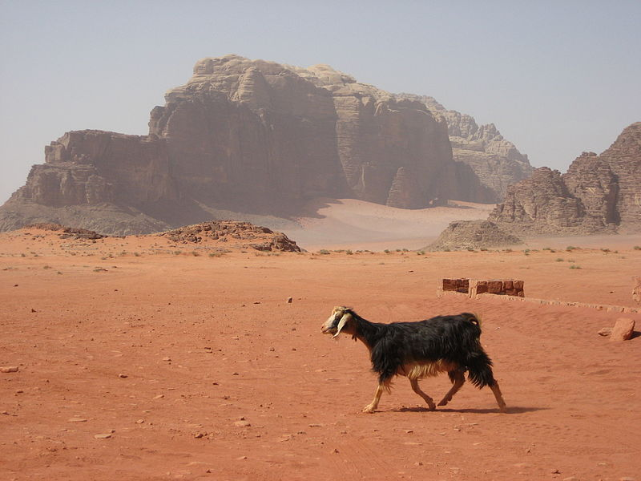
Další chovy
koza
suché oblasti
záp., střed. Asie, sev.Afrika
Obr. 6 Koza na Sahaře

Slide 19
Zdroje
Obr. 1 Pastevec sobů [cit. 2013-09-30]. Dostupný pod licencí Creative Commons Attribution-Share Alike 2.0 Generic z WWW: http://commons.wikimedia.org/wiki/File:Reindeer_herding.jpg?uselang=cs
Obr. 2 Saharský Beduín [cit. 2013-09-30]. Dostupný pod licencí Creative Commons Attribution-Share Alike 2.0 Germany licence z WWW: http://commons.wikimedia.org/wiki/File:Bedscha.jpg
Obr. 3 Jurta [cit. 2013-09-30]. Dostupný pod licencí Creative Commons Uveďte autora-Zachovejte licenci 3.0 Unported z WWW: http://commons.wikimedia.org/wiki/File:Gurvger.jpg?uselang=cs
Obr. 4 Honáci [cit. 2013-09-30]. Dostupný pod licencí Creative Commons Attribution-Share Alike1.0 Unported license. z WWW: http://commons.wikimedia.org/wiki/File:Yerra_en_Corrientes.jpg
Obr. 5 Kravín [cit. 2013-09-30]. Creative Commons Uveďte autora-Zachovejte licenci 3.0 Unported, 2.5 Generic, 2.0 Generic a 1.0 Generic. na WWW: http://commons.wikimedia.org/wiki/File:Nachshonim_cowshed.jpg?uselang=cs
Obr. 6 Koza [cit. 2013-09-30]. Dostupný pod licencí Public domain z WWW: http://commons.wikimedia.org/wiki/File:Wadi_Rum_Goat.JPG?uselang=cs
BIČÍK, Ivan, JANSKÝ Bohumír. Příroda a lidé Země: učebnice zeměpisu pro střední školy. 2., upr. vyd. Praha: Nakladatelství České geografické společnosti, 2007, 135 s. ISBN 978-808-6034-737.
KAŠPAROVSKÝ, Karel. Zeměpis I. v kostce: pro střední školy : [kartografie, fyzická geografie, socioekonomická geografie]. 1. vyd. Praha: Fragment, 2008, 152 s. Maturita v kostce. ISBN 978802530586712008.

